Slide 1
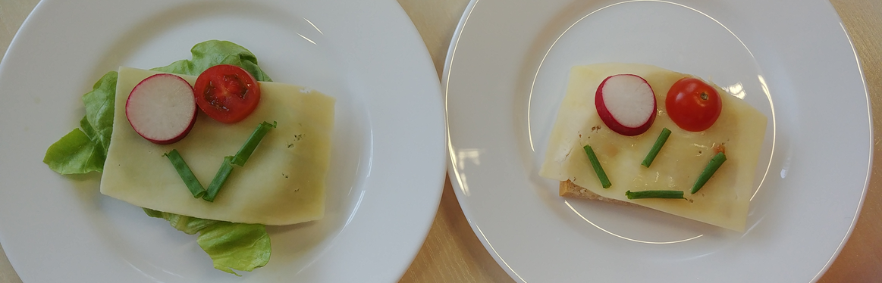
Zdrowe śniadanie w grupie Słowików

Slide 2
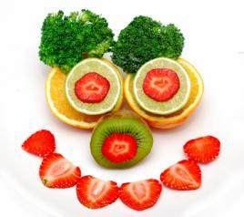
Dnia 12 kwietnia dzieci z grupy Słowików przygotowały zdrowe kanapki. Wszystkie dzieci razem z wychowawcami zjedli wspólne śniadanie, na którym nie zabrakło, nabiału, wędlin oraz ciepłej herbaty, będących źródłem cennych witamin. Wszystkie dzieci z dużym apetytem zjadły pyszne śniadanko! Ten najważniejszy posiłek dnia dostarczył dzieciom sił do zabawy.

Slide 6
